Slide 1
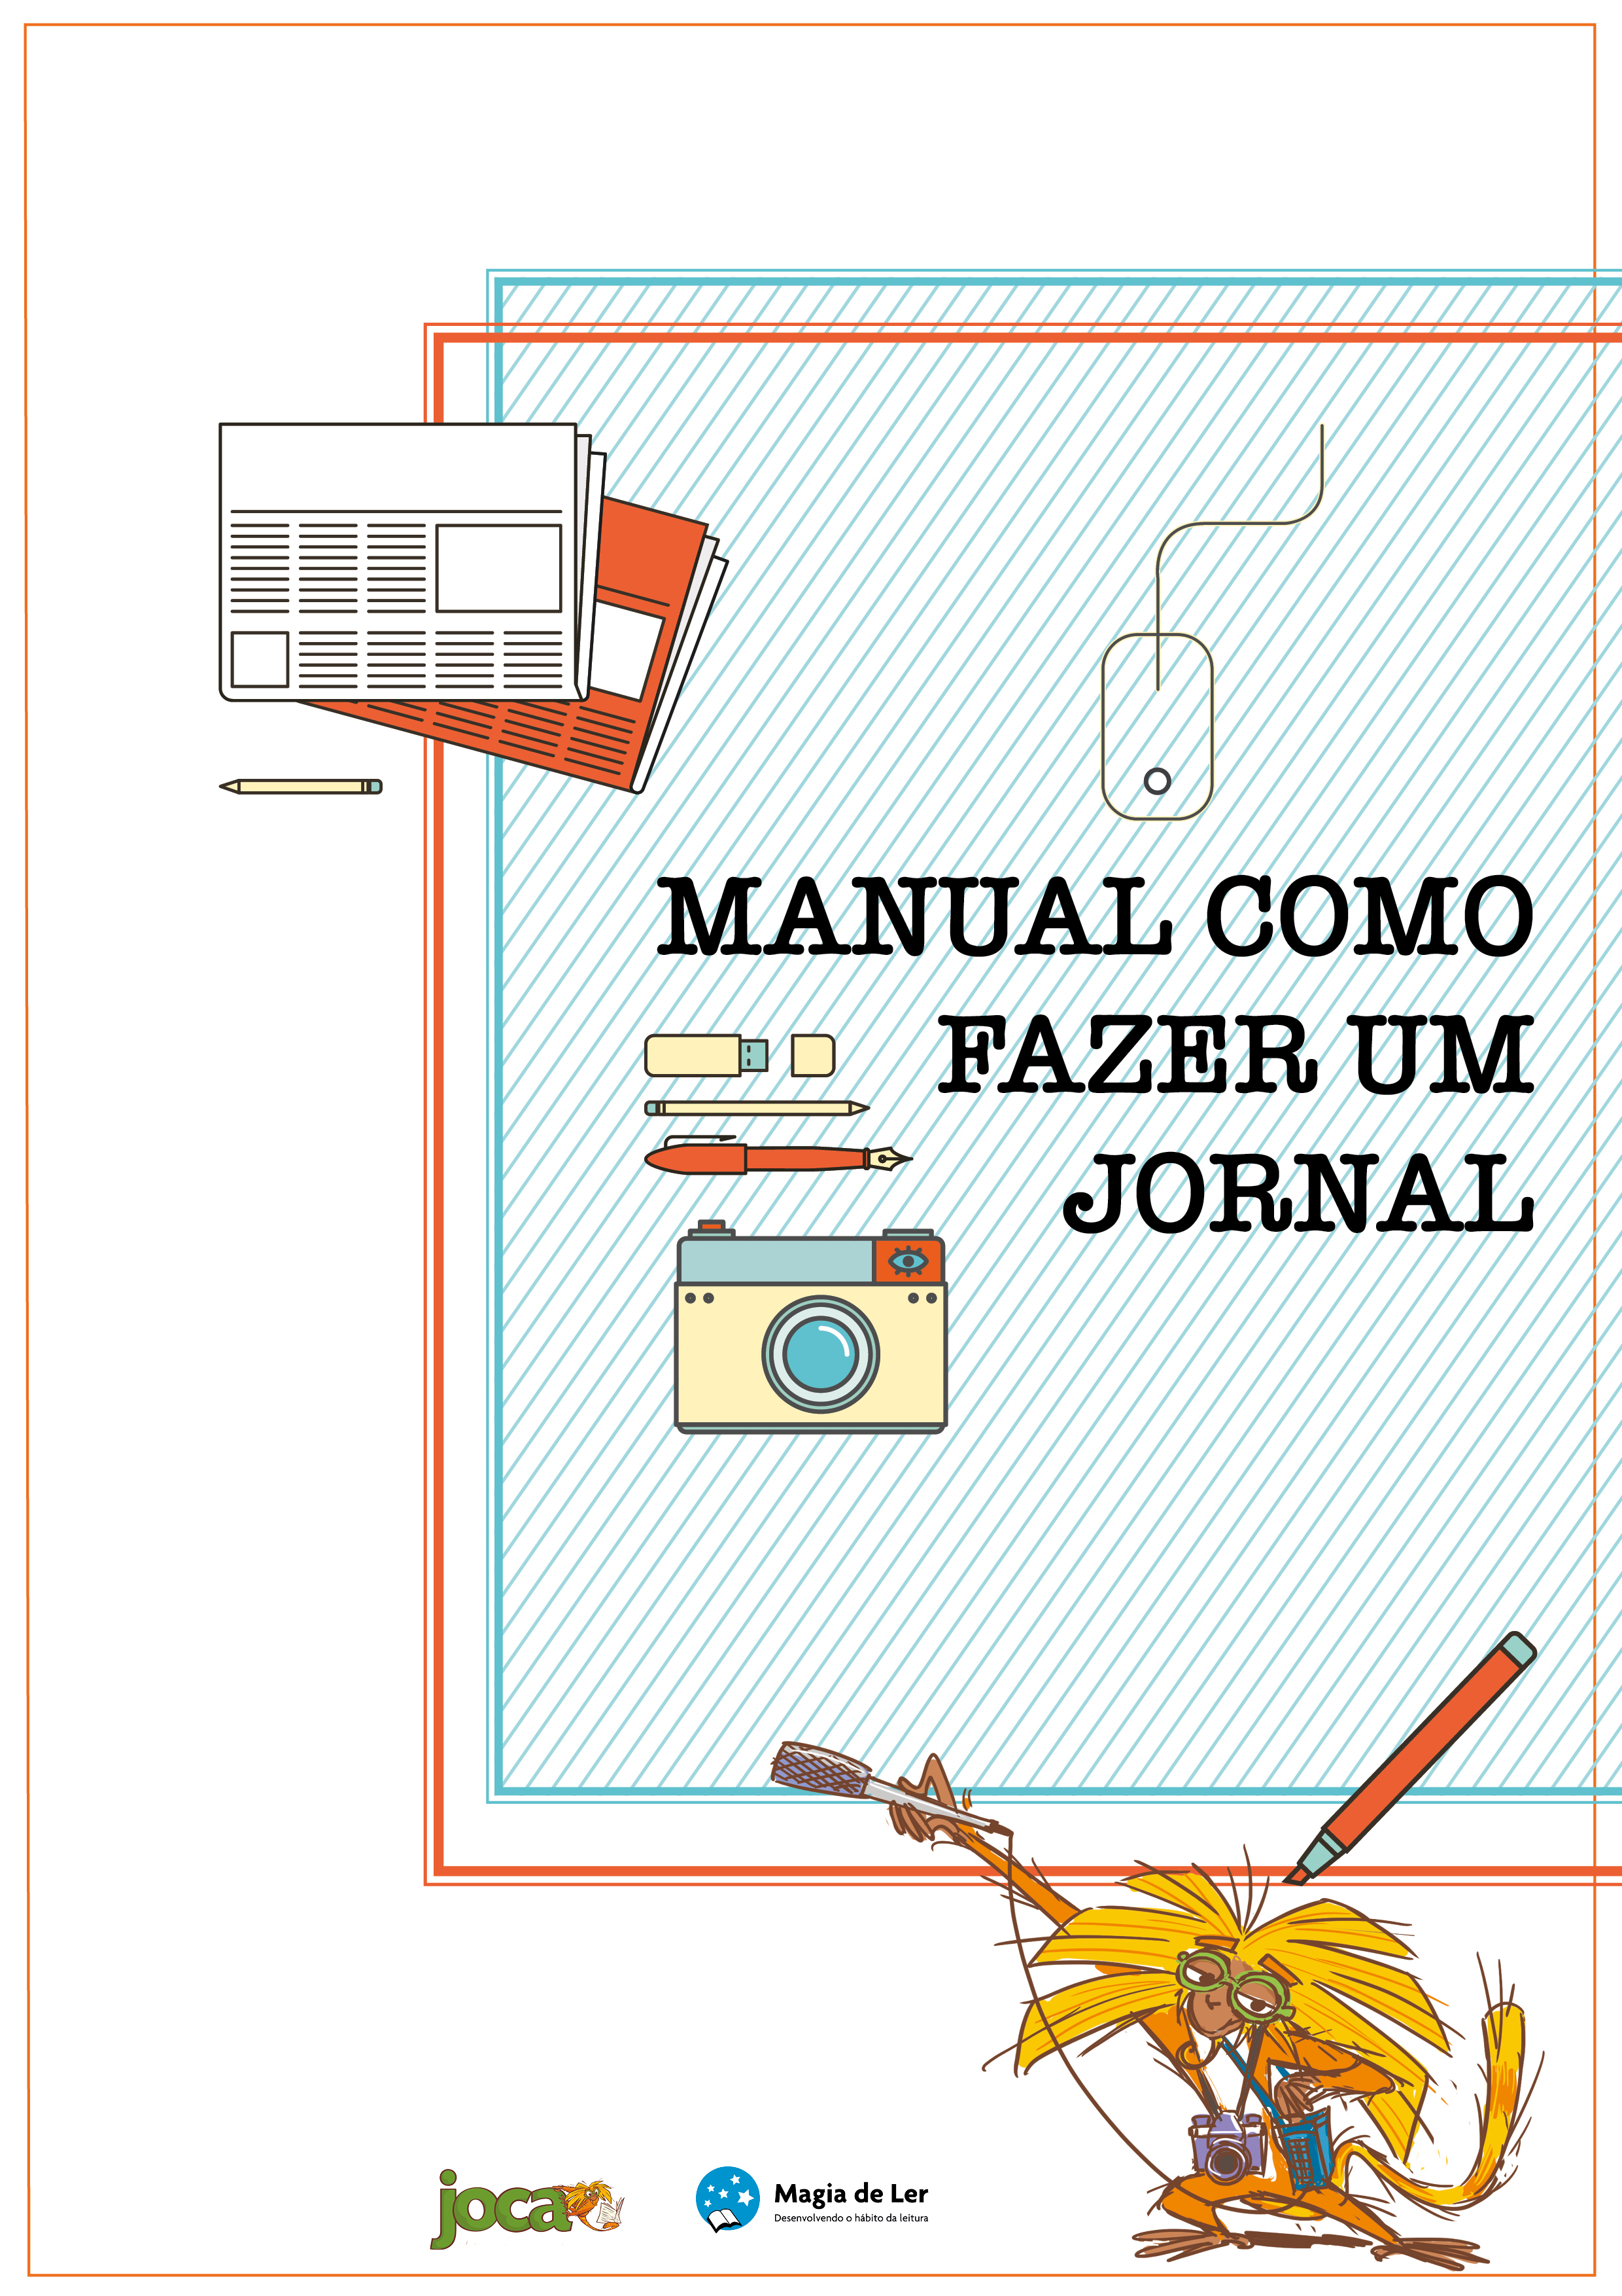

Slide 2
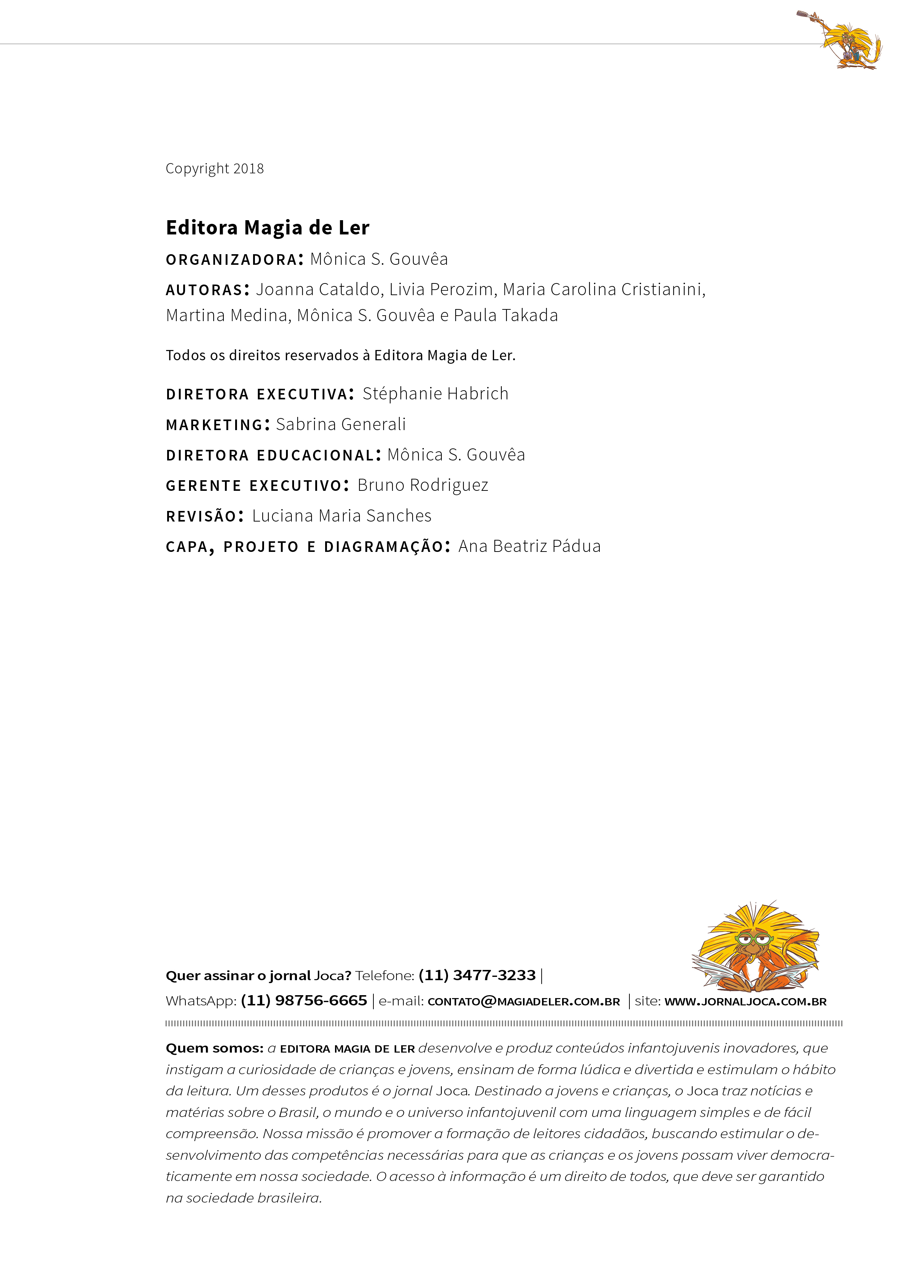

Slide 3
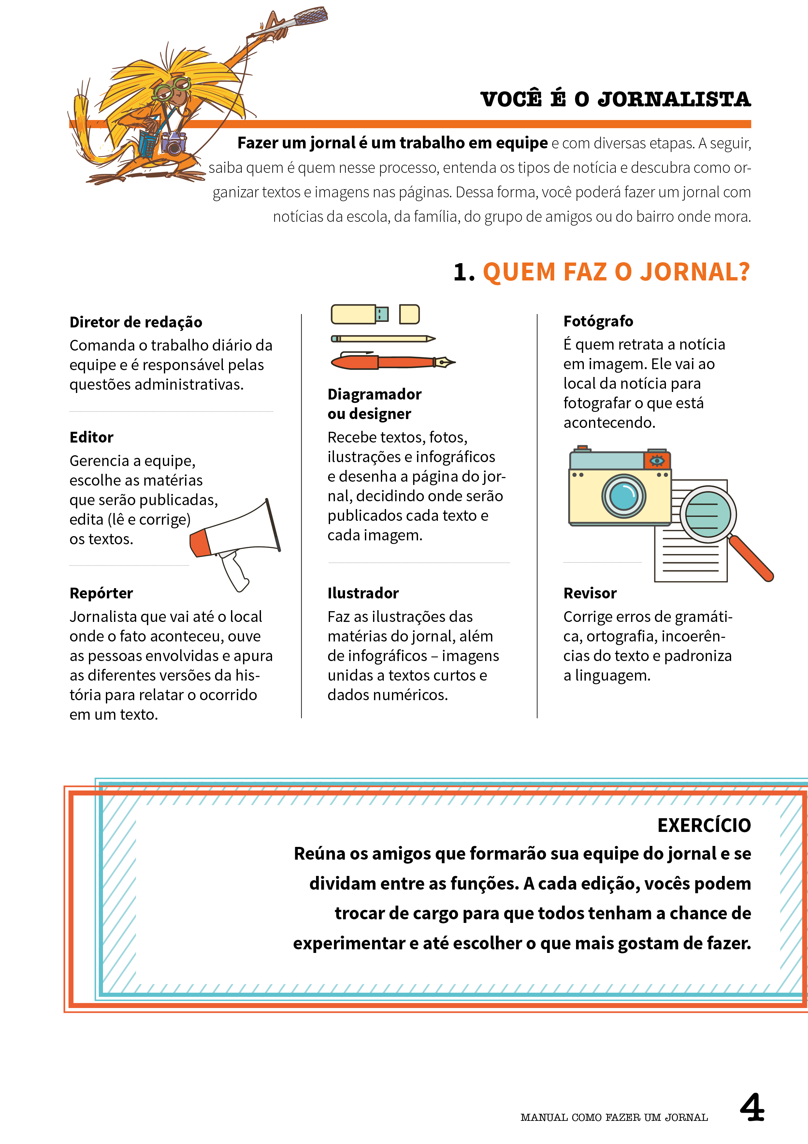
Manual Como Fazer um Jornal 3

Slide 4
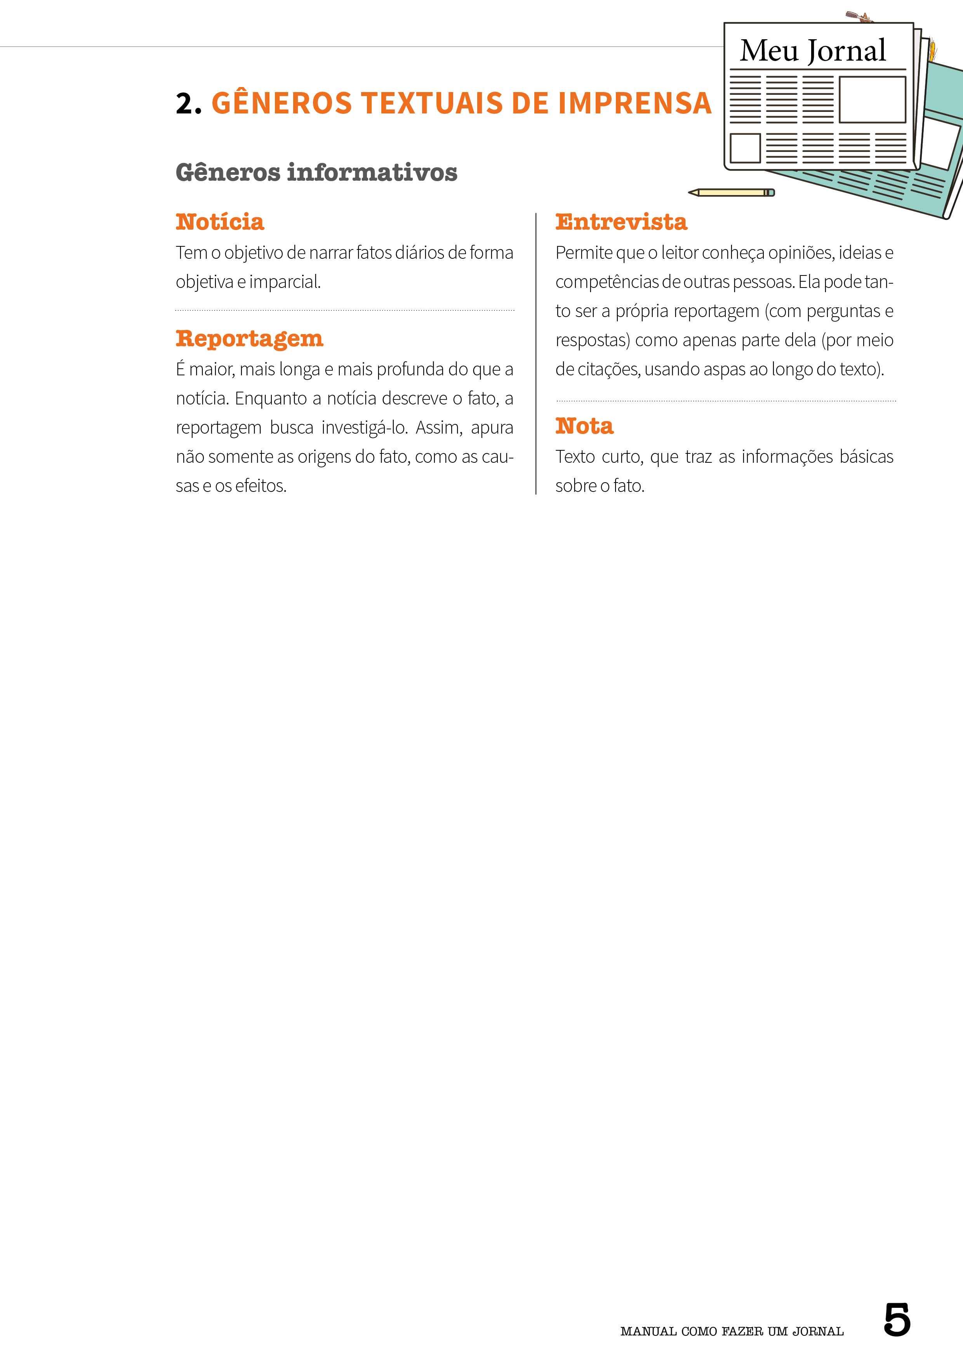
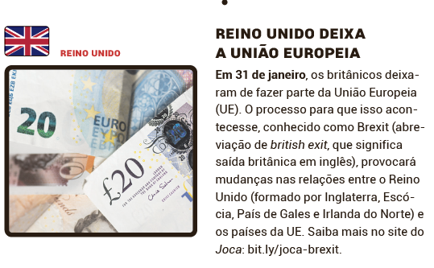
EXERCÍCIOS
a. Observe os textos a seguir e escreva em qual gênero jornalístico eles
se encaixam.
Gênero:
Jornal Joca. Edição 143, 2ª quinzena fevereiro/2020.
Manual Como Fazer um Jornal 4

Slide 5
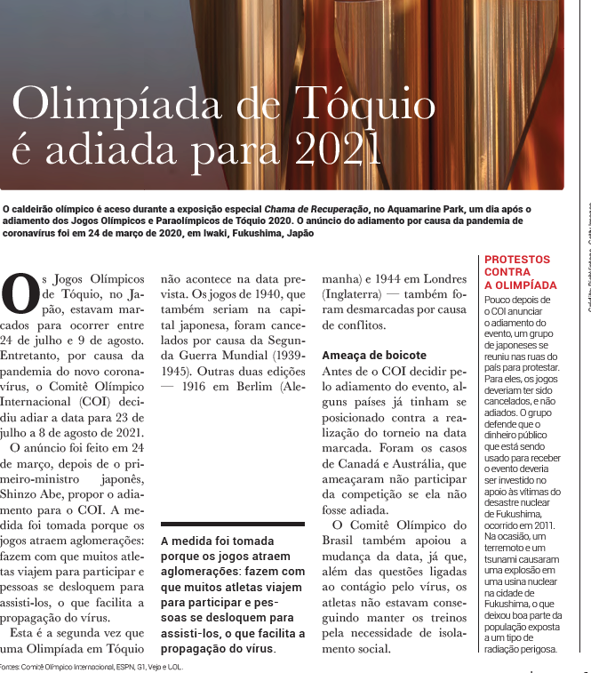
Jornal Joca. Edição 146, 1ª quinzena abril/2020.
Gênero:
Manual Como Fazer um Jornal 5

Slide 6
Jornal Joca. Edição 145, 1ª quinzena março/2020.
Gênero:
Manual Como Fazer um Jornal 6

Slide 7
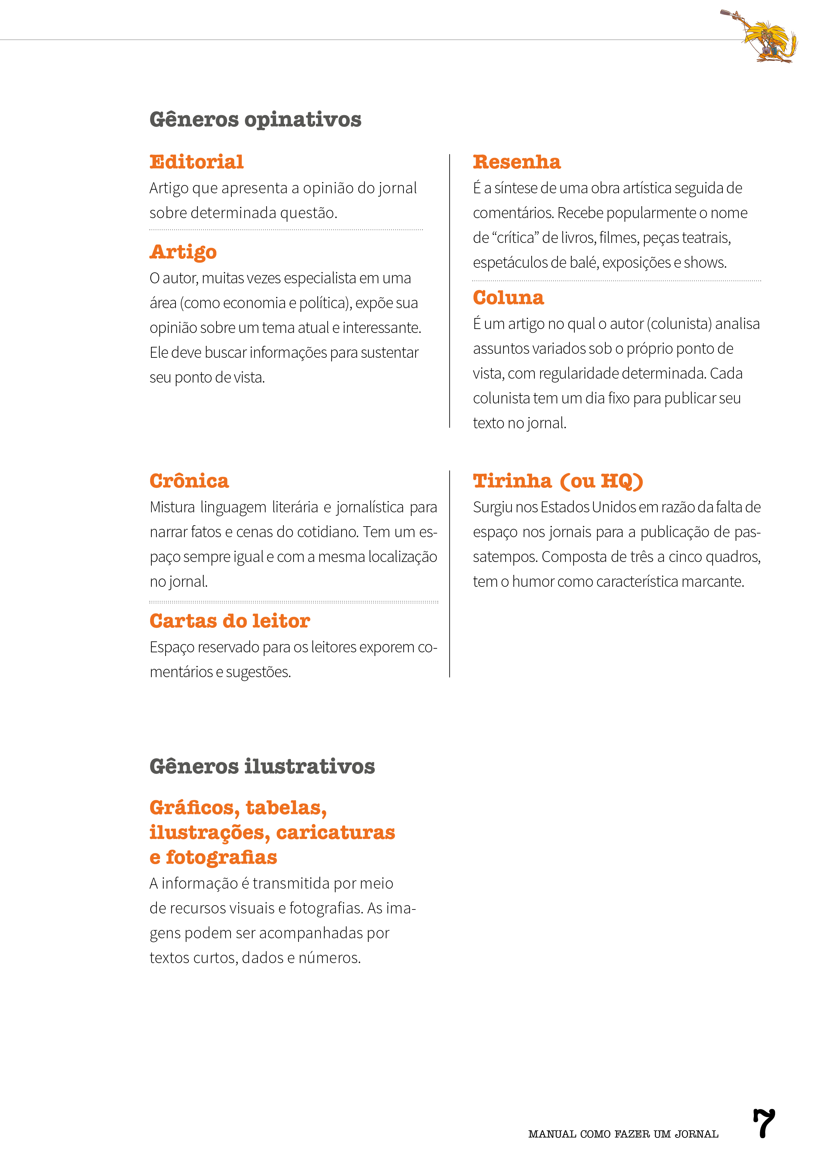
Manual Como Fazer um Jornal 6

Slide 8
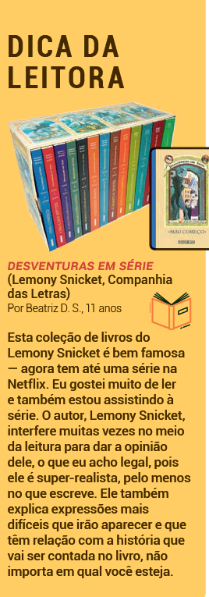
Gênero:
Jornal Joca. Edição 143, 2ª quinzena fevereiro/2020.
Manual Como Fazer um Jornal 7

Slide 9
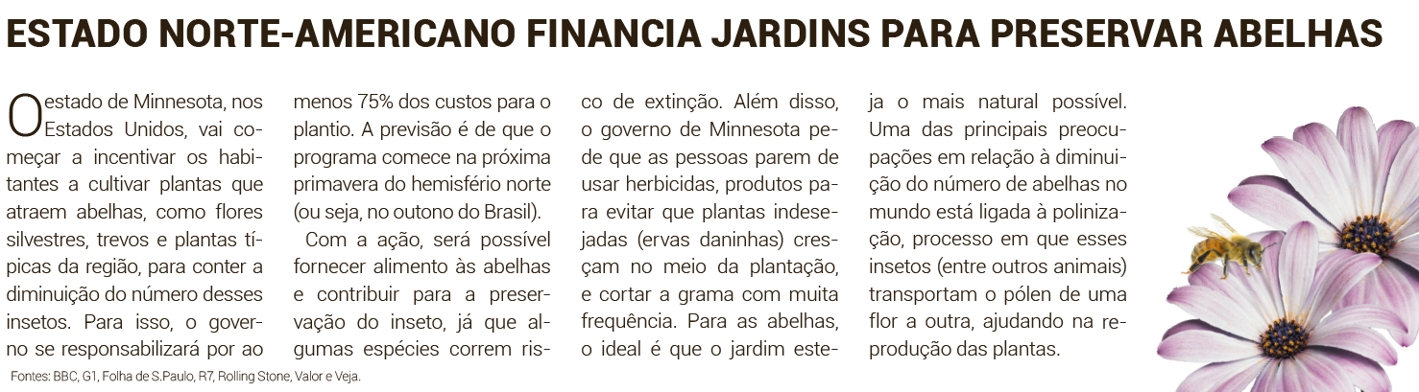
EXERCÍCIOS
Que tipo de gênero ilustrativo seria interessante inserir na notícia abaixo?
Jornal Joca. Edição 144, 1ª quinzena março/2020.
Manual Como Fazer um Jornal 8

Slide 10
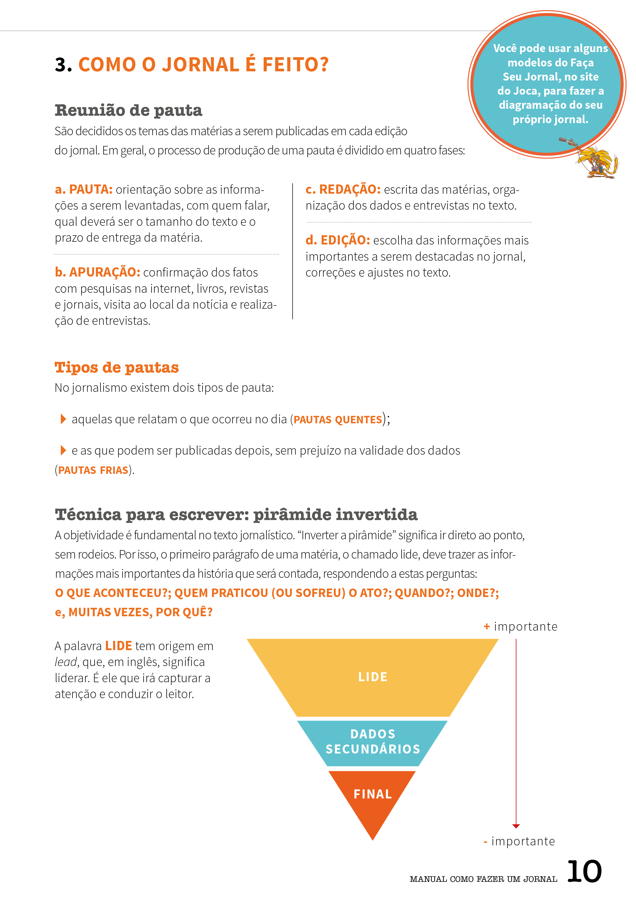
Manual Como Fazer um Jornal 9

Slide 11
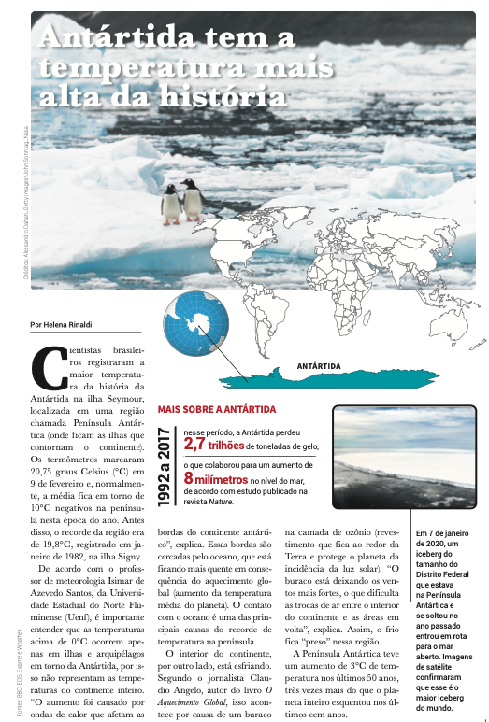
EXERCÍCIOS
Na notícia a seguir, o que dizem os seguintes itens do lide?
• O que aconteceu:
• Quem praticou ou sofreu a ação:
• Quando aconteceu:
• Onde aconteceu:
• Por que aconteceu:
Jornal Joca. Edição 144, 1ª quinzena março/2020.
Manual Como Fazer um Jornal 10

Slide 12
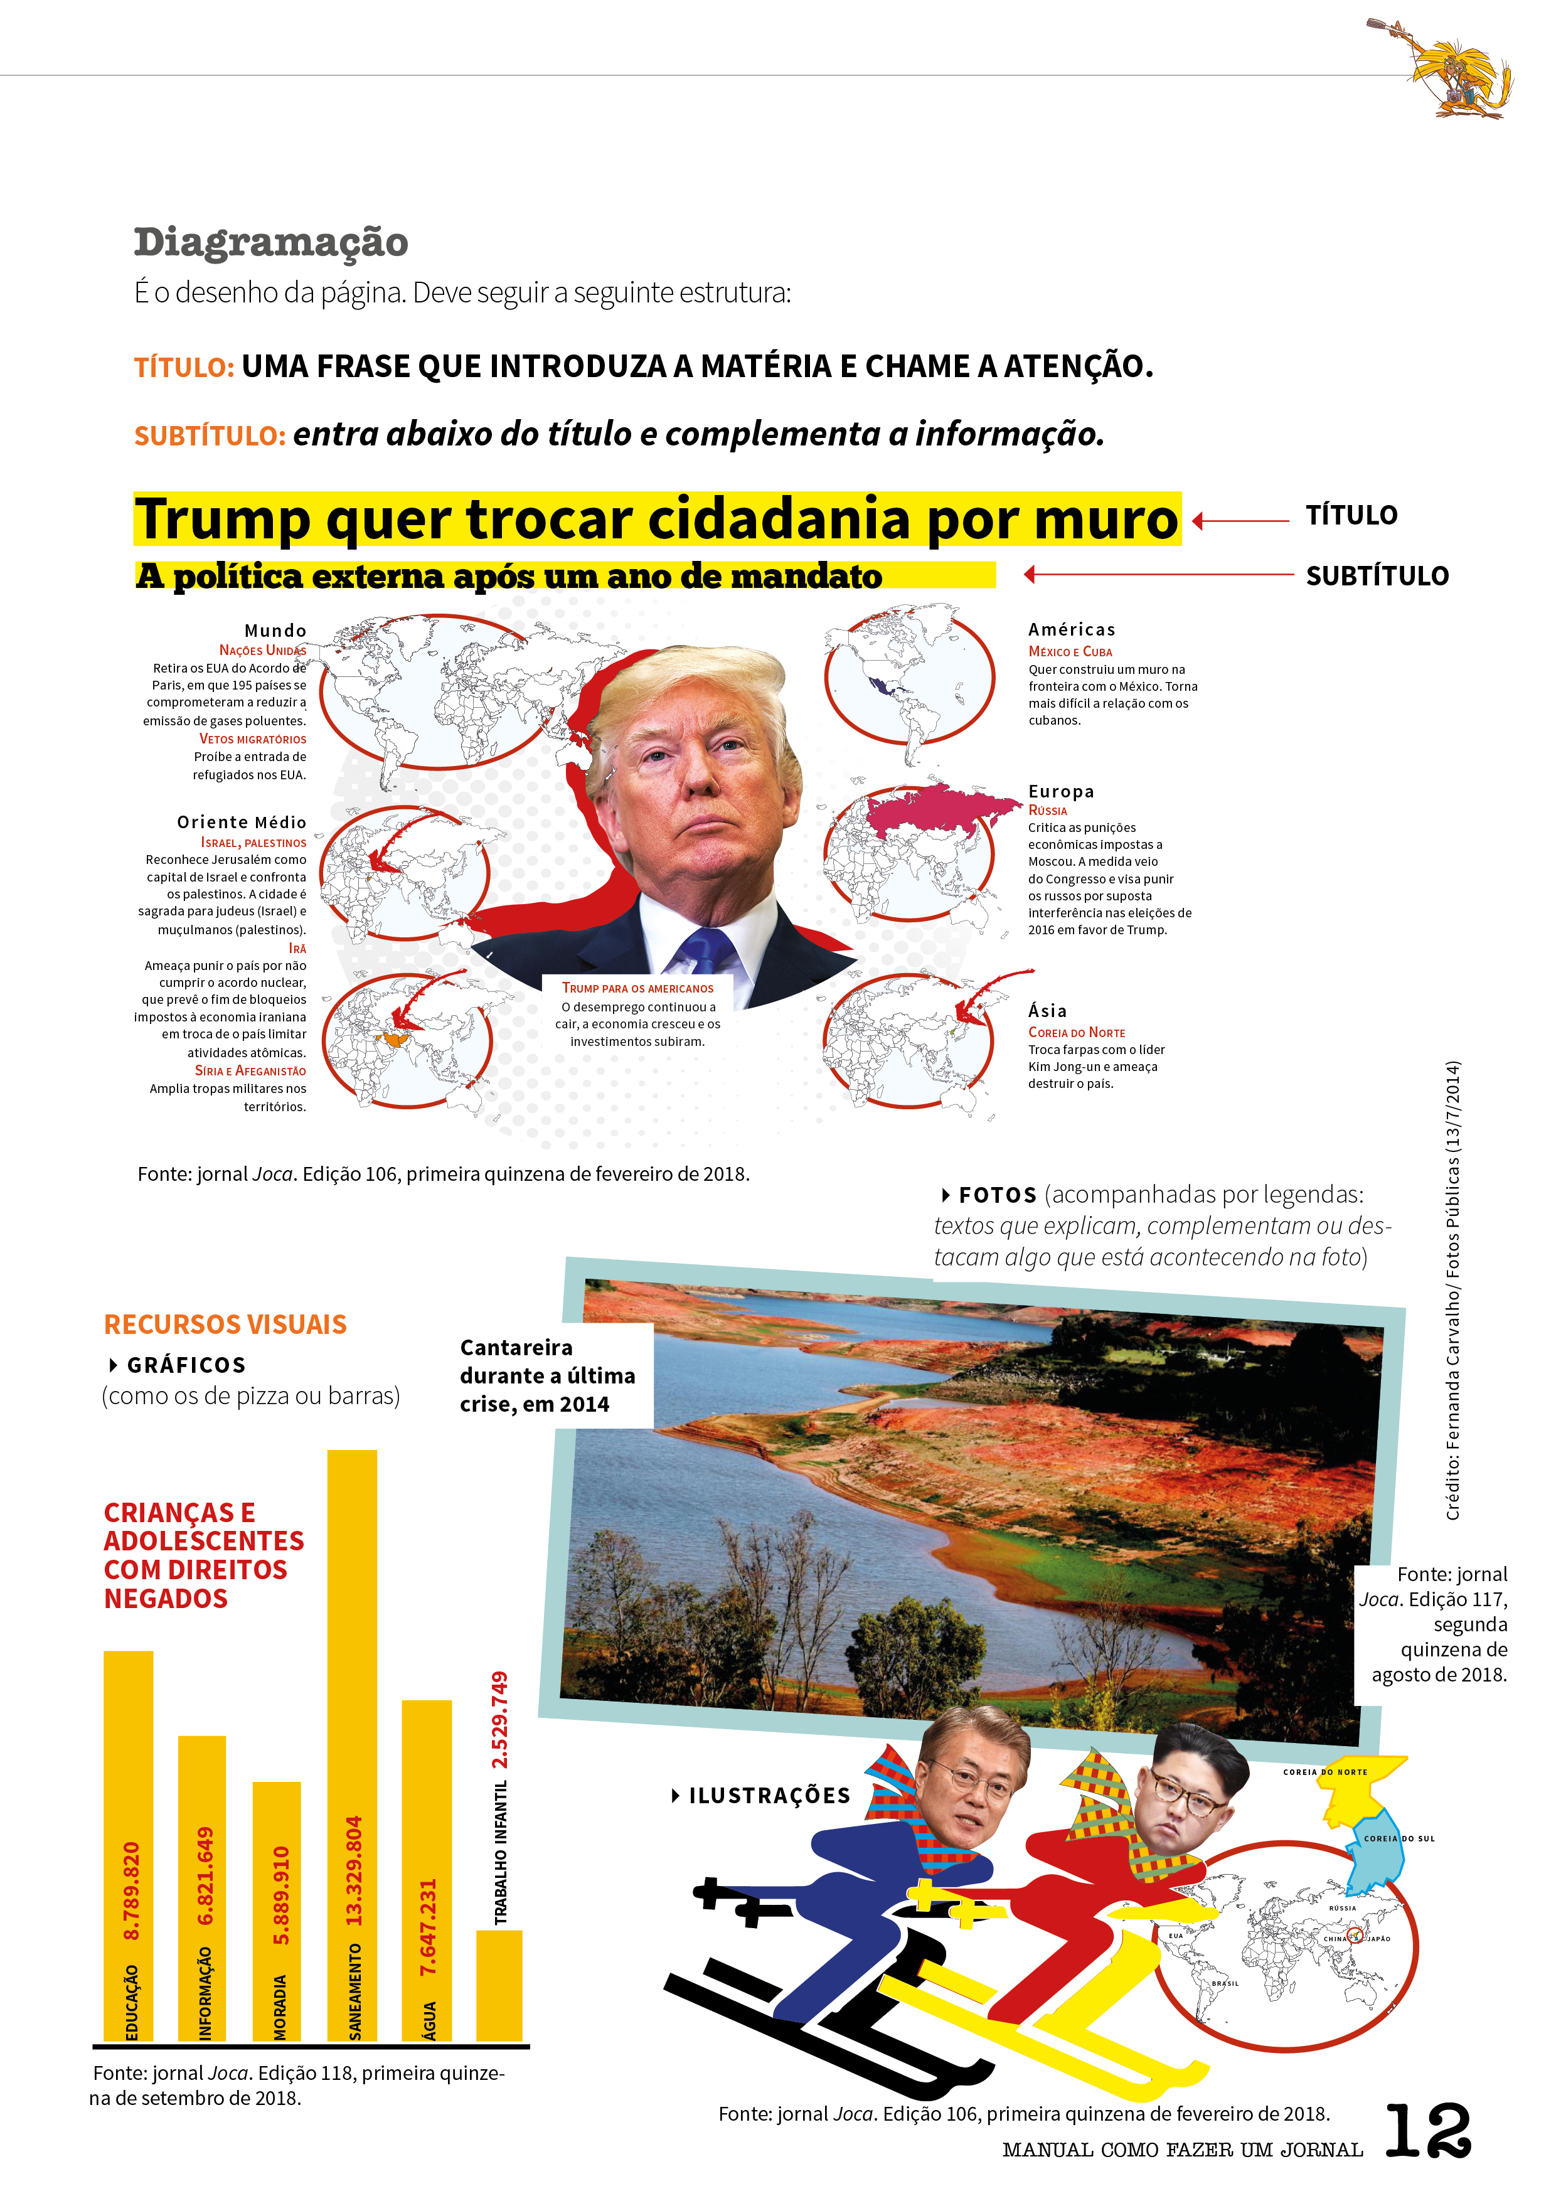
Manual Como Fazer um Jornal 11

Slide 13
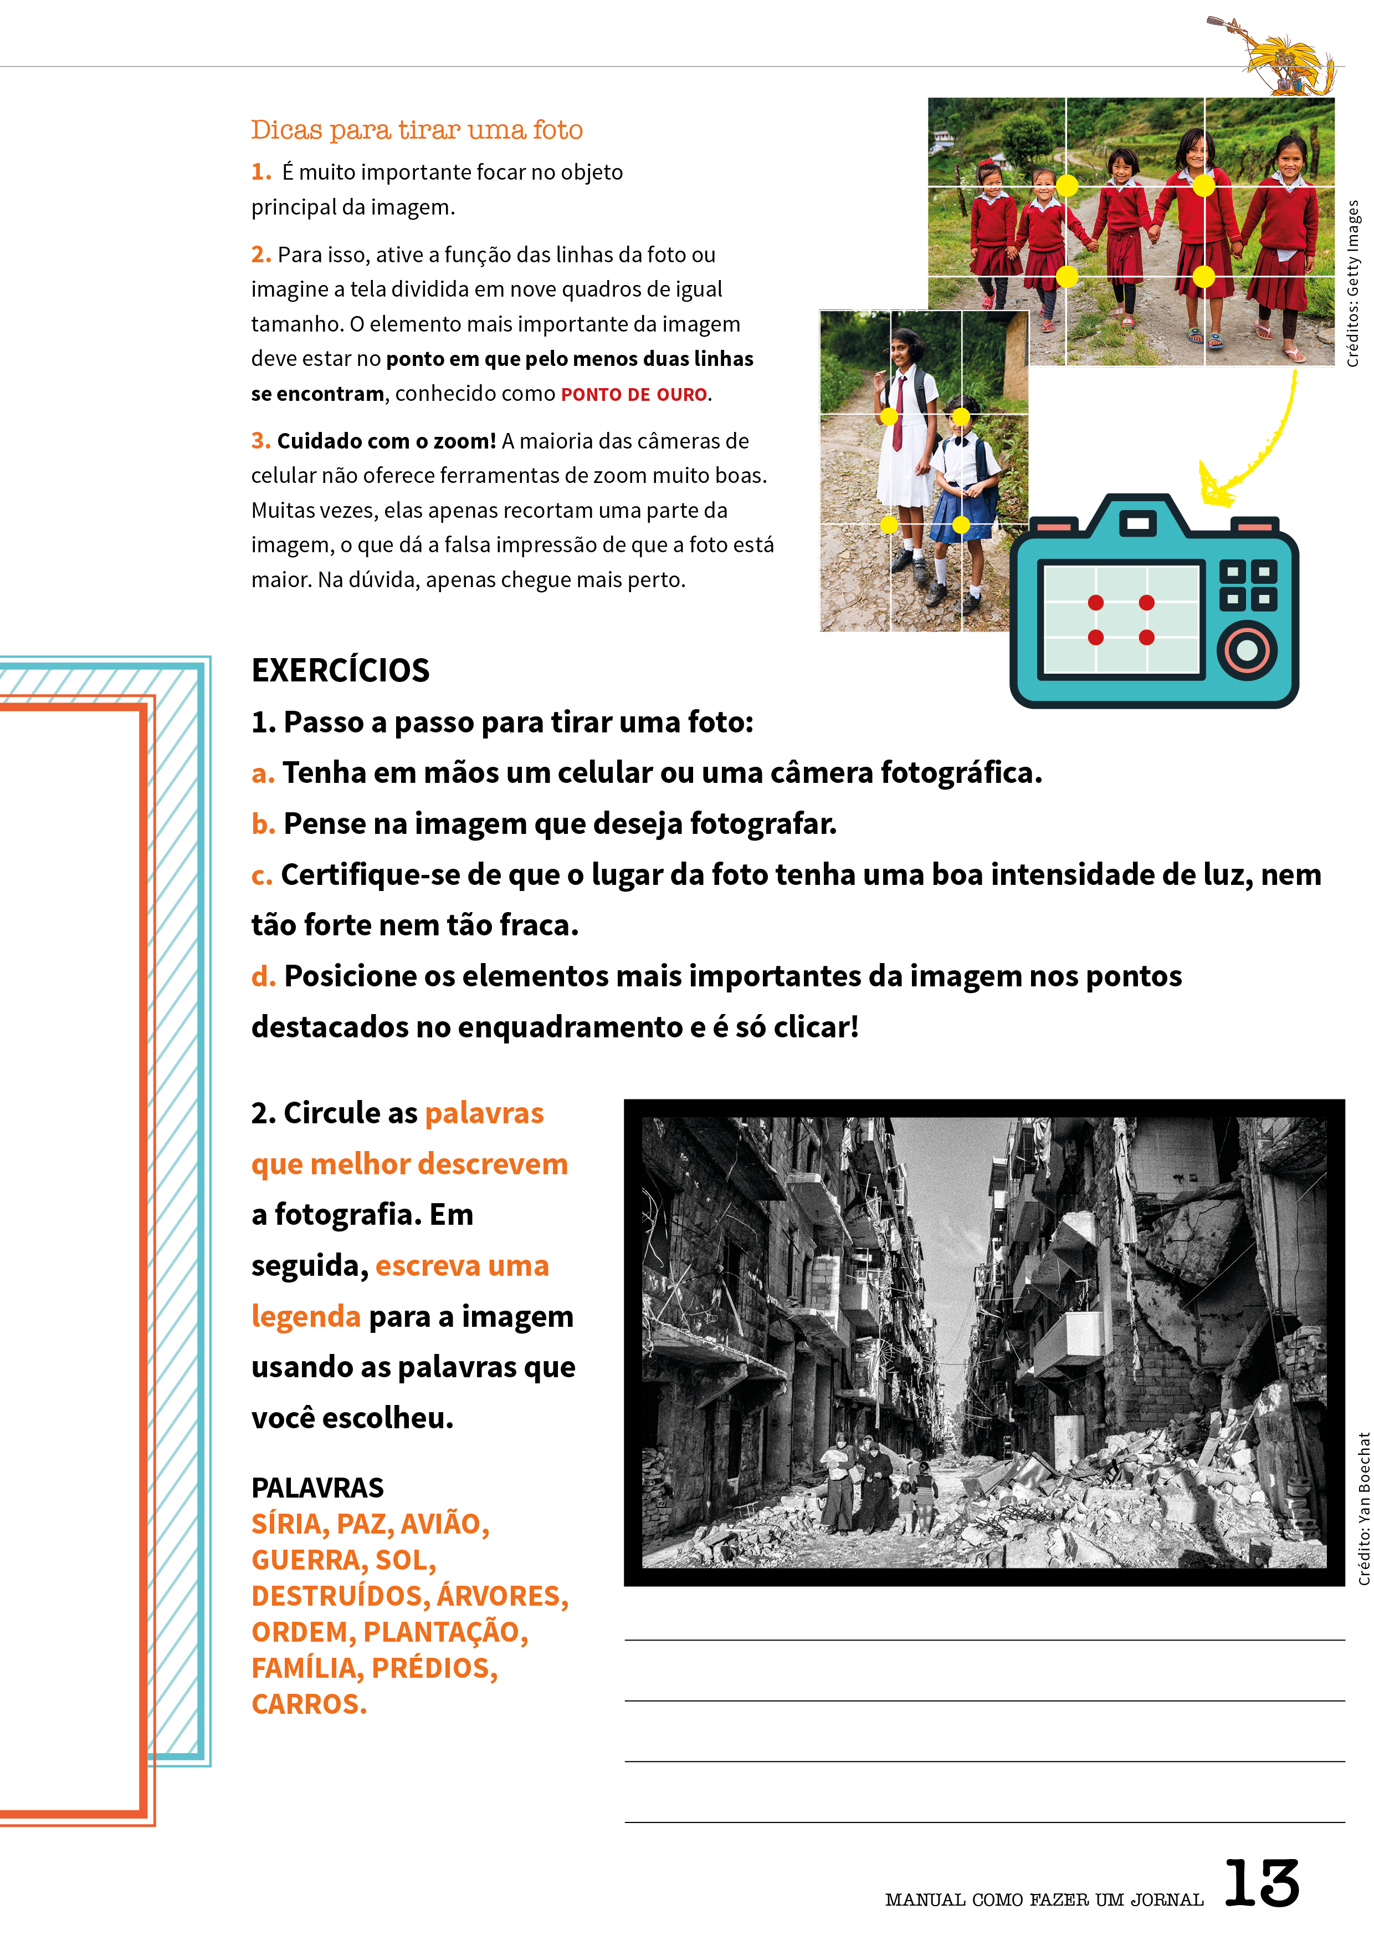
Legenda :
Manual Como Fazer um Jornal 12

Slide 14
